Slide 1
Brede Verduurzaming ALV 20 mei 2022
Veldhoven Duurzaam 2022

Slide 2
Veldhoven Duurzaam, waar staan we?
Op 6 november 2014 gestart
Op 9 april 2015 formeel als Vereniging opgericht en inmiddels bijna 7 jaar onderweg
Organisch gegroeid, veel geleerd, veel mensen ontmoet, veel goed werk verzet
“Waarom” was altijd impliciet en gebaseerd op ieders persoonlijke “waarom”
Maar welke “waarom” is gemeenschappelijk voor ons als Veldhoven Duurzaam?
Begin bij Wat we nu doen en vraag meerdere malen “waarom”…

Slide 3
Waarom doen we wat we doen?
Betaalbare en duurzame energie
CO2 uitstoot verlagen
Minder fossiele stroom
Zonnepanelen advies
Stroomverbruik analyse
Energie opslag E
Zonnepark Welschap
Kempenstroom
Bewoners helpen plannen te realiseren
Beroepsonderwijs interesseren voor duurzaamheid
Minder gas gebruiken
CV advies
Beter isoleren
Warmteverlies analyse
Warmteverlies beperken
Ventilatie en Kierdichtheid advies
Energie Profiel
Warmtepomp advies
Warmte opslag

Slide 4
Duurzaamheid is breder dan de Energie transitie
Duurzame Ontwikkelings Doelstellingen van de VN
https://sdgs.un.org/
Gekozen speerpunten:
7) Betaalbare en schone energie
11) Duurzame steden en gemeenschappen
12) Verantwoorde consumptie en productie
Notes:
Vragen stellen:
Waar denk je aan bij …

Slide 5
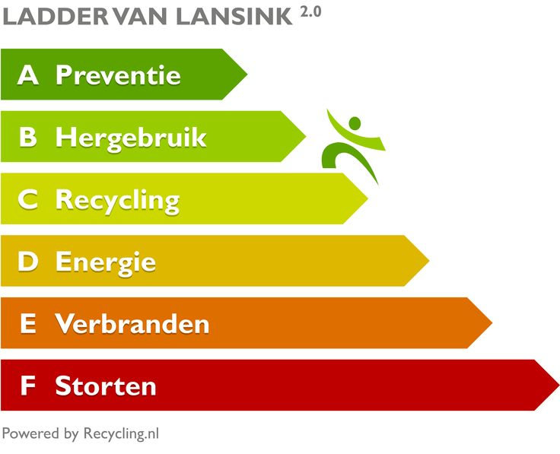
Voorbeeld: Koop-beslissingen en afval-stromen
Bij iedere aankoop heeft u echte invloed op een betere duurzamere wereld
Koop alleen wat u nodig heeft
Koop 2e hands, bij de kringloop, via marktplaats etc. Hergebruik is hot!
Let op het verbruik van apparaten, koop als het kan de zuinigste, let op het energie label
Let op van hoe ver iets aangevoerd wordt. Bijvoorbeeld druiven in de winter komen per vliegtuig uit Zuid Afrika. “Made in China” komt per boot.
De mode volgen? liever niet. Doe langer met uw kleding
Als het kapot is, repareer het
En als het niet anders kan.. Dan pas storten.. maar wel in de grijze kliko of milieustraat
Als veel mensen anders gaan kopen verandert de markt mee
Doe het afval spel!

Slide 6
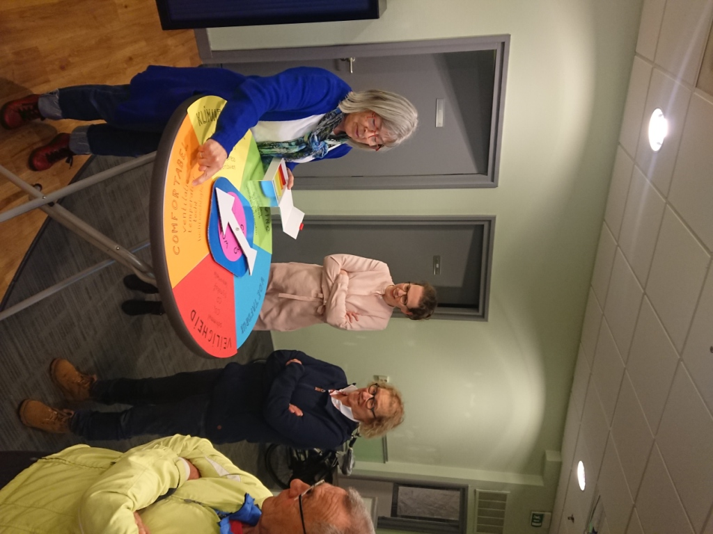
Thema team “Brede Verduurzaming”
Ad van Rooij, Esther van Oorschot-Slaat, Jos Bosch, Marina Heutinck, Mieke van de Weijer, Johan Vlagsma
We komen regelmatig bij elkaar om ideeen te ontwikkelen
Al gedaan
Presentatie voor bestuur
Spellen ontwikkeld: Afval spel en Duurzaam Pim Pam Pet
Deelname Gezondheidsweken
Wat willen we?
Bewustwording over duurzaamheid
Gedragsverandering
Communicatie
Spreekbuis vanuit de Veldhovenaren

Slide 7
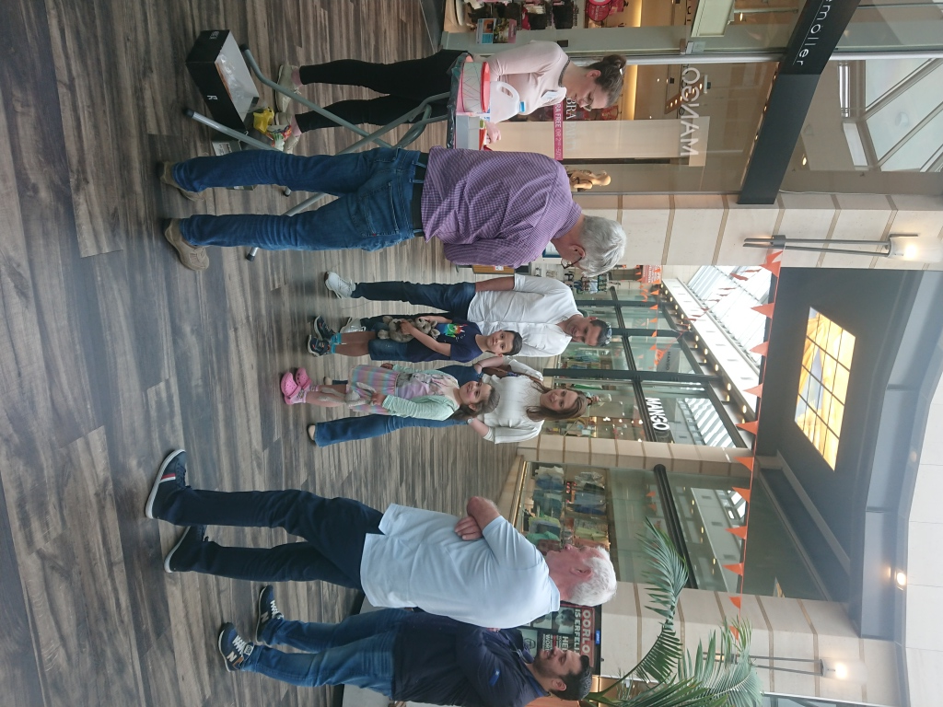
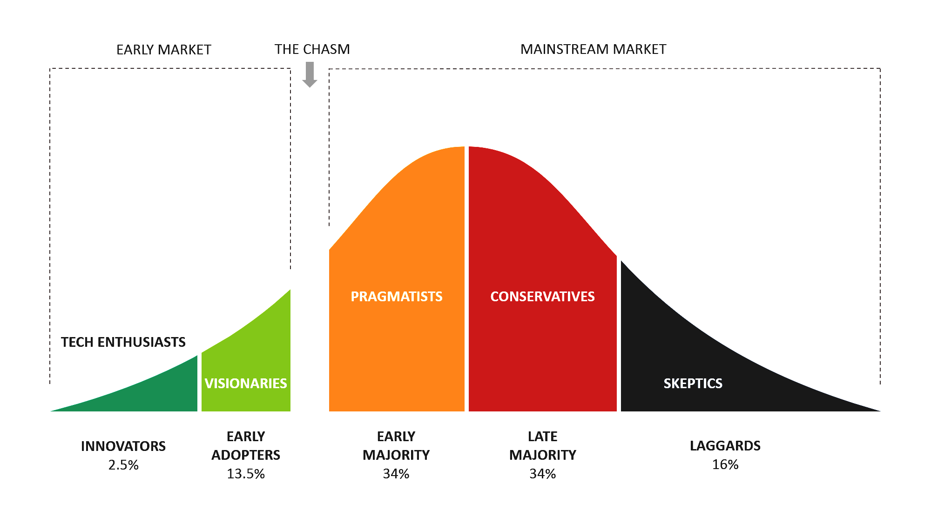
Gezond Veldhoven
Thema: “Gezond is Duurzaam”
Doel: Veldhoven Duurzaam promotie
Hoe: 3 zaterdagen met 1 of 2 mensen extra bezetting in VDIC.
Wat:
Afval spel en duurzame pim pam pet
Presentatie
Reguliere luchtkwaliteit, ventilate etc onderwerp
Resultaat:
We bereiken zo nieuwe doelgroepen, bijvoorbeeld gezinnen met kinderen
We zetten mensen aan het denken die nog niet bezig waren met Duurzaamheid
Actievere houding nodig, we moeten de mensen opzoeken

Slide 8
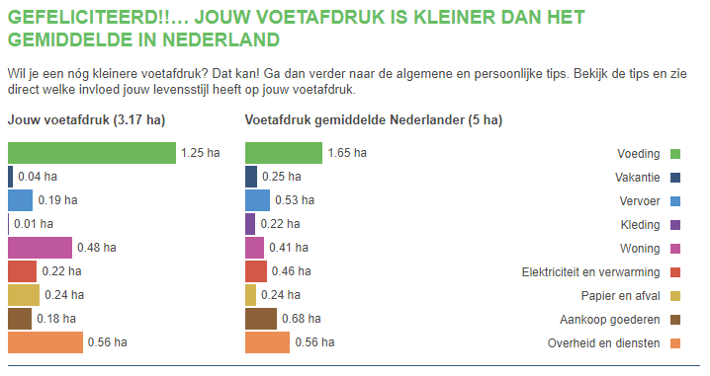
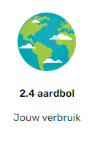
Uw voetafdruk
Maak eens een persoonlijke eco voetafdruk analyse
Bijvoorbeeld hier: https://brabantsevoetafdruk.nl/
Of hier: https://voetafdruktest.wwf.nl/
En laat u verrassen
Hoeveel ruimte heeft u nodig?
Waar zit bij u ruimte voor verbetering?

Slide 9
Brede verduurzaming
Gezond leven is duurzaam.. .. en duurzaam leven is gezond
Niet alleen nu en voor u zelf, maar lange termijn voor iedereen
Ons gedrag is erg bepalend voor onze duurzame gezondheid
Wat kunnen we nog meer doen?
Ben je enthousiast geworden? Praat mee, denk mee, doe mee
Contact via: info@veldhovenduurzaam.nl

